Slide 1
NA ESCOLA SECUNDÁRIA JOSINA MACHEL No dia 4 de Maio de 2016 Pelas 9Hrs
ALGUMAS FOTOGRAFIAS DO LANҪAMENTO DA FEIRA DO LIVRO E DO CONCURSO DE SLOGAN

Slide 2
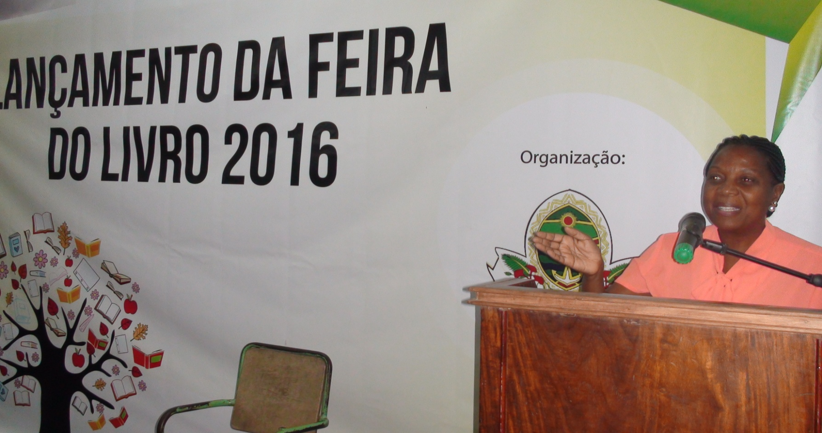
Momento da Abertura do Lanҫamento da Feira do Livro de Maputo, pela Dra. Cristina Manguele, Directora dos Serviҫos Municipais de Arquivo, Documentaҫão e Biblioteca,

Slide 3
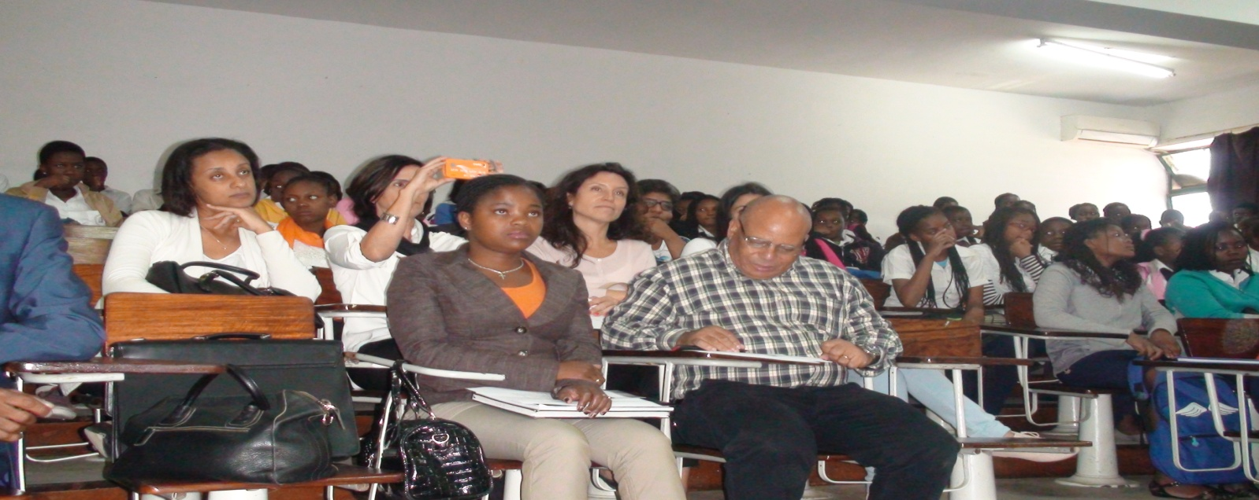
O evento contou com a participação de Sua Excelência Simão Mucavele, Vereador da Educação, Cultura e Desporto; Dra. Natacha Morais, Directora do Gabinete de Relações Internacionais do CMM, Dra. Carla Antunes, da Câmara Municipal de Lisboa, Dra. Irene Galindo, Departamento Cultural da Embaixada da Espanha, entre outras personalidades e alunos da 11ᵃ e 12ᵃ classes

Slide 4
Momento Cultural: Poesia acústica com jovens da Escola de Comunicação e Arte (ECA)

Slide 5
Momento Cultural: Grupo de Timbila do Centro Cultural Municipal Ntsindya

Slide 6
Intervenção do Dr. Sérgio Tique, colaborador da Feira, da UEM, apresentando informação sobre a Feira e o concurso do slogan

